Slide 1
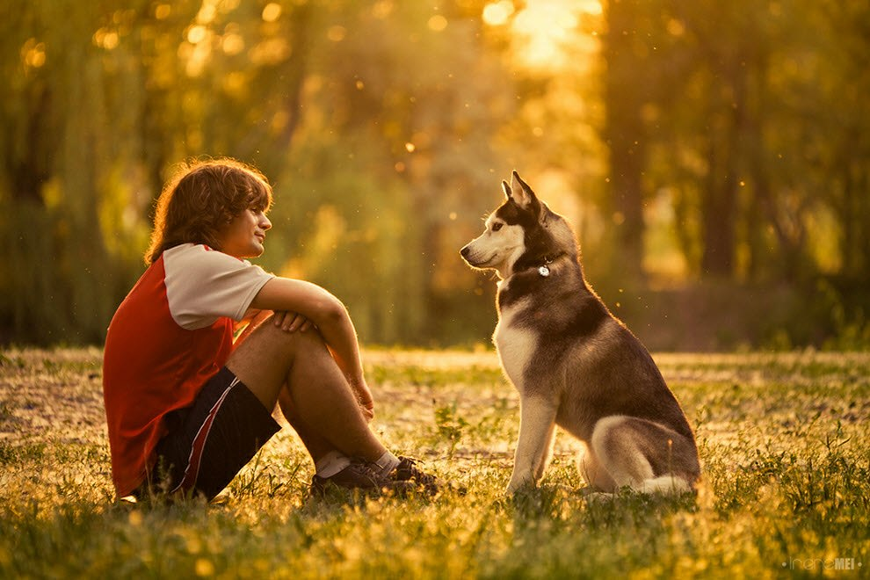
Человек собаке друг

Slide 2
Создание агитационных листовок

Slide 3
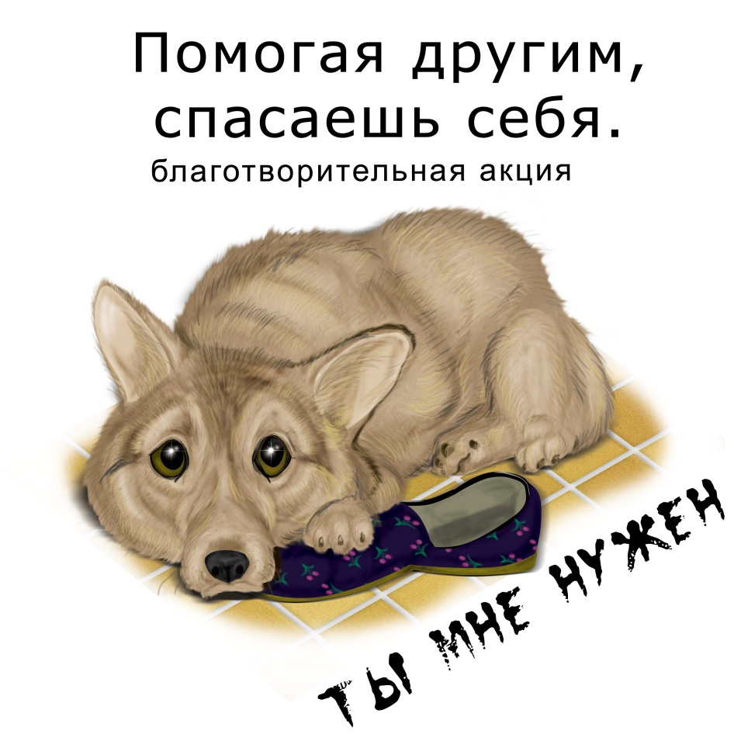
Яркий и запоминающийся заголовок - гарантия успешной агитации!

Slide 4
Публицистический стиль – стиль речи, задача которого - воздействие на массовое сознание, призыв к действию.

Slide 5
Какие средства можно использовать:
вопросно-ответные построения высказывания ;
вводные слова.

Slide 6
«Можно ли проводить занятие, если нет классной комнаты? Является ли вдыхание меловой пыли полной грудью необходимой составной частью процесса получения образования? Вот Виктор, например, так не думает…»

Slide 7
прямые обращения к читателю;
побудительные, вопросительные, восклицательные предложения;
повторы;
стилистически окрашенная лексика.

Slide 8
Работа в группах.
Распределите роли:
Главный редактор;
Помощник редактора;
Секретарь;
Художник-оформитель.

Slide 9
Пример листовки:
Вы когда-нибудь видели на улице бездомных собак? Думаете любой человек может оказать им помощь? Конечно да! В нашем городе есть приюты, которые оказывают помощь нашим четвероногим друзьям, заботятся о них, ищут для каждого из них дом, а самое главное - хозяина, который никогда не бросит! Не проходи мимо бездомных животных! Сообщи об их местонахождении в приют! И, возможно уже завтра они смогут обрести дом, а у кого-то появится преданный и верный друг! Позвонить в приют «Полянка» можно по телефону:
+7(964)342-64-12

